Slide 1

ML Professional
Gradient boosting
otus.ru

Slide 2


Проверить, идет ли запись
Меня хорошо видно && слышно?
Ставим “+”, если все хорошо “-”, если есть проблемы

Slide 3

ML Professional Gradient boosting
Тема вебинара
Игорь Стурейко
Руководитель курсов: Reinforcement Learning, ML Professional, ML Basic, MLOps, FinML
Teamlead, главный инженер проекта,
Физический факультет МГУ, PhD теоретическая физика
Опыт:
Более 15 лет занимался прикладной математикой и мат моделированием
(Data Scientist) (Python, С++) в НИИ ПАО Газпром
@stureiko (TG)
LinkedIn: igor-stureiko
@rl_fintech (Мой канал о моделях в бизнесе)

Slide 4











Правила вебинара
Условные обозначения
Индивидуально
Время, необходимое на активность
Пишем в чат
Говорим голосом
Документ
Ответьте себе или задайте вопрос
Активно участвуем
Off-topic обсуждаем в учебной группе
Задаем вопрос
в чат
Вопросы вижу в чате, могу ответить не сразу

Slide 5
Карта курса
Обучение с учителем
Обучение без учителя
Введение в Deep learning
Сбор данных. Анализ текстовых данных
Анализ временных рядов
Рекомендательные системы
Проектная работа

Slide 6

Программа курса
Обучение с учителем
Вводный урок
Метод градиентного спуска
EDA, cross-validation, метрики качества
Деревья решений
Ансамбли моделей
Градиентный бустинг
HomeTask
Метод опорных векторов

Slide 7

Маршрут вебинара
Идея
Последовательное улучшение
Градиентный бустинг над деревьями
Гиперпараметры
LightGBM | XGBoost | CatBoost
Практика применения

Slide 8
Цели занятия
Что вы сможете
1. | Рассмотреть метод градиентного бустинга
2. | Узнать, как применять современные библиотеки

Slide 9
Смысл
Зачем вам это уметь
1. | Понимать как применять методы градиентного бустинга
2. | Знать особенности применения

Slide 10
Gradient boosting идея

Slide 11
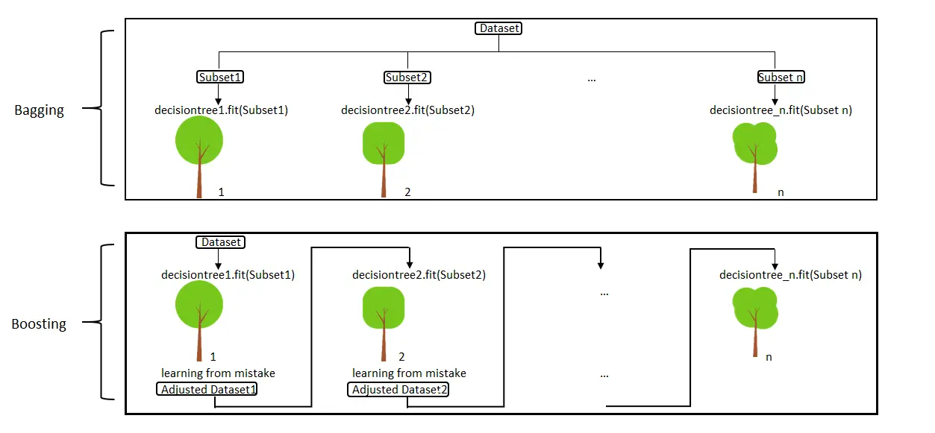
Bagging vs Boosting

Slide 12
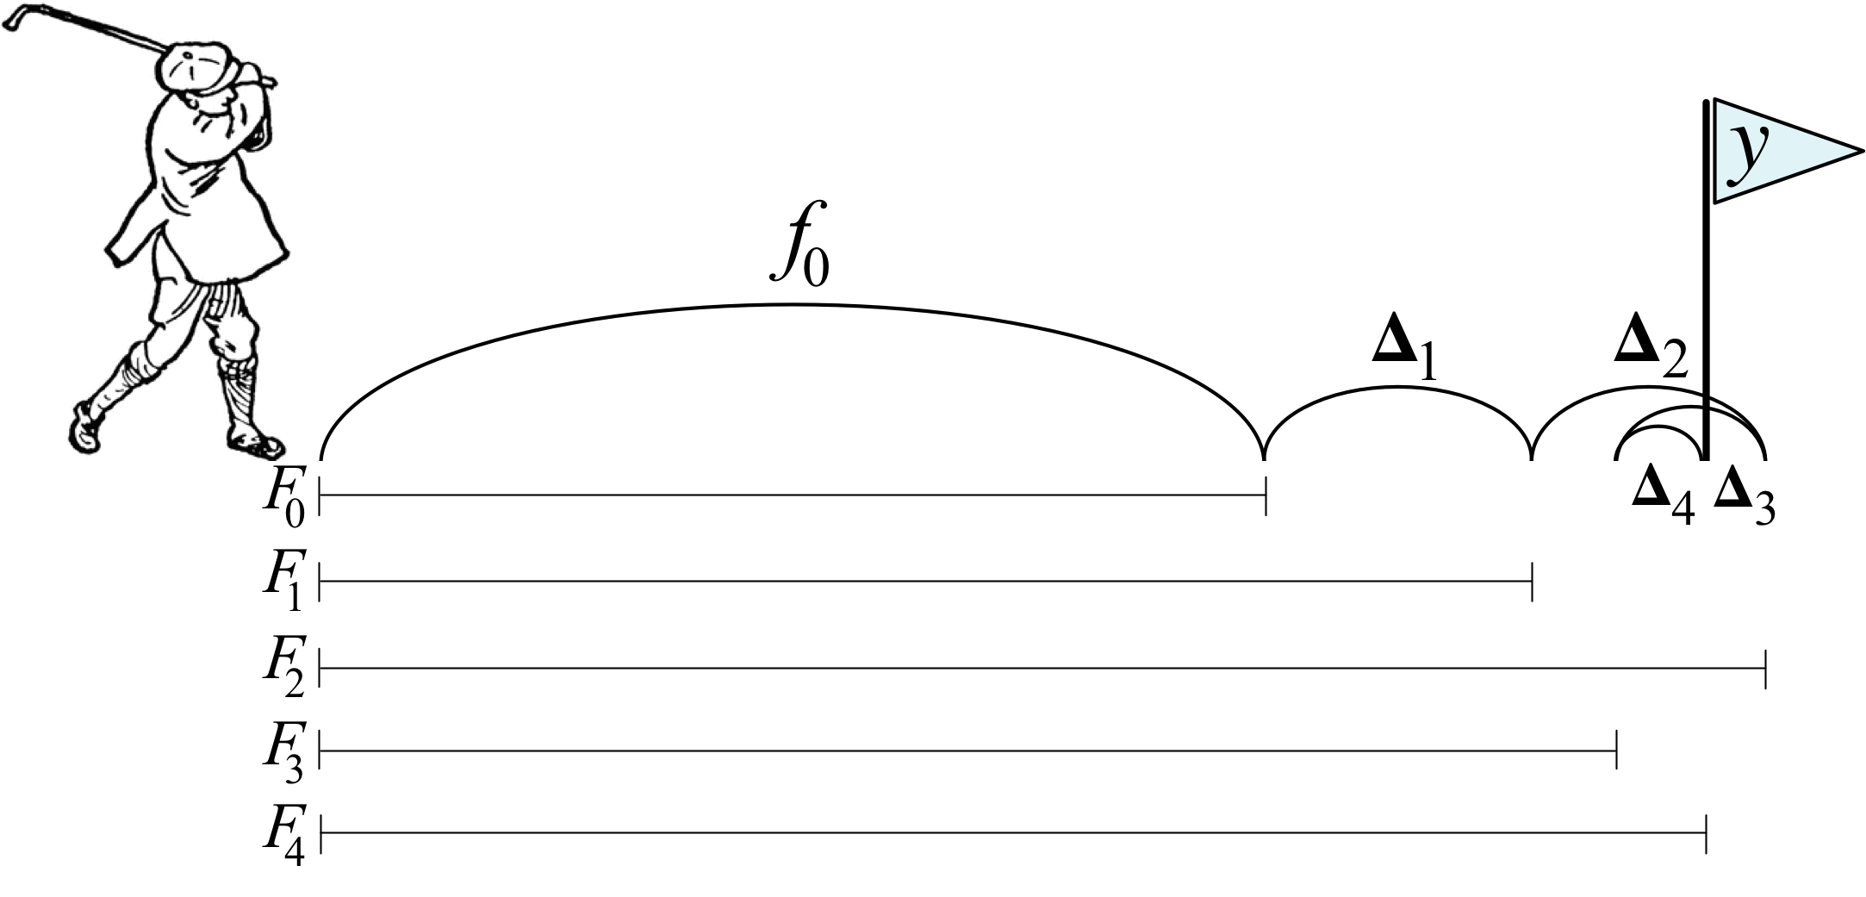

Slide 13
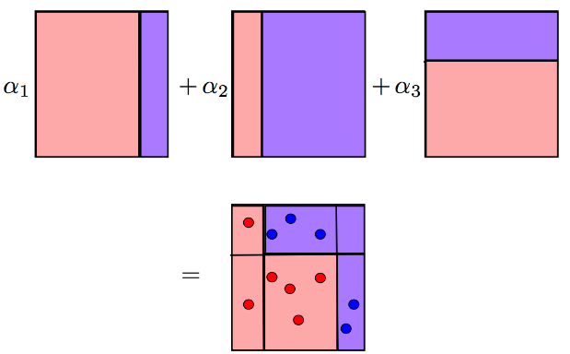
AdaBoost – Последовательное улучшение

Slide 14
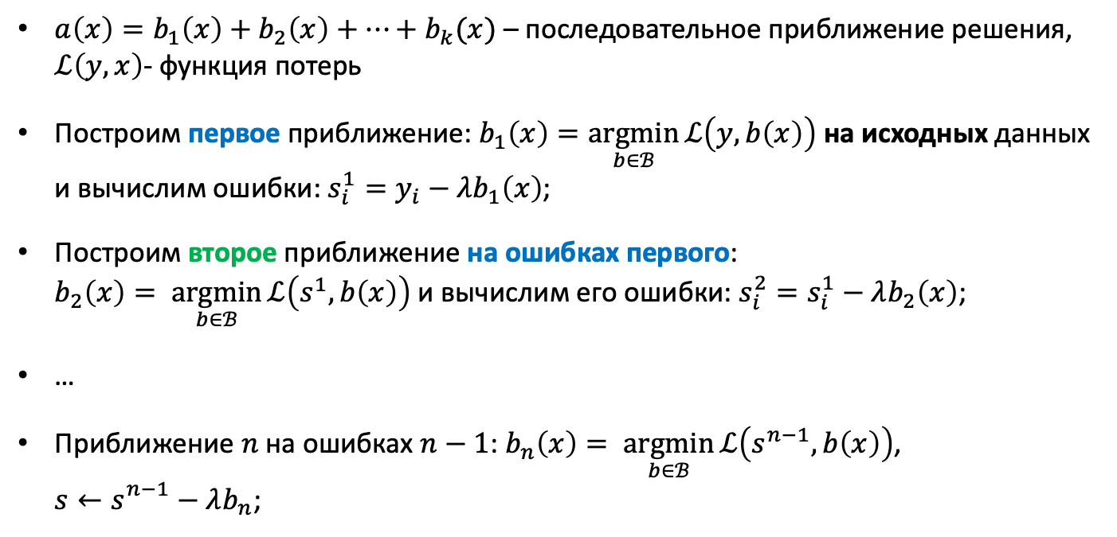
Алгоритм - AdaBoost
$a\left(x\right)=b_{1}\left(x\right)+b_{2}\left(x\right)+…+b_{k}(x)$ – последовательное приближение решения, $ℒ\left(y, x\right)$- функция потерь
Построим первое приближение: $b_{1}\left(x\right)=\underset{b∈ℬ}{argmin}{ℒ\left(y, b\left(x\right)\right)}$ на исходных данных и вычислим ошибки: $s_{i}^{1}=y_{i}−λb_{1}\left(x\right)$;
Построим второе приближение на ошибках первого: $b_{2}\left(x\right)= \underset{b∈ℬ}{argmin}{ℒ\left(s^{1},b\left(x\right)\right)}$ и вычислим его ошибки: $s_{i}^{2}=s_{i}^{1}−λb_{2}\left(x\right)$;
…
Приближение $n$ на ошибках $n−1$: $b_{n}\left(x\right)= \underset{b∈ℬ}{argmin}{ℒ\left(s^{n−1},b\left(x\right)\right)}$, $s←s_{}^{n−1}−λb_{n}$;

Slide 15
Особенности бустинга
Бустинг - итерационный алгоритм, реализующий «сильный» классификатор, который позволяет добиться произвольно малой ошибки обучения на основе композиции «слабых» классификаторов, каждый из которых немного лучше, чем просто угадывание.
Базовые классификаторы должны быть слабыми, из сильных хорошую композицию не построить («бритва Оккама»)
сильный классификатор, давая нулевую ошибку на обучающих данных, не адаптируется и композиция будет состоять из одного классификатора
один, даже сильный, классификатор может дать «плохое» предсказание на данных тестирования, давая «хорошие» результаты на обучающих данных.

Slide 16
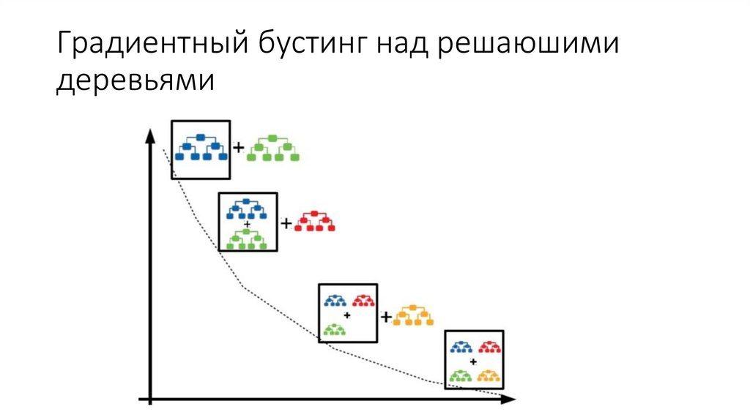


Gradient boosting
Градиентный бустинг над решающими деревьями
$$ℒ$$
Строим алгоритмы последовательно
Каждый следующий строится на ошибках предыдущего
Решение принимается методом взвешенного голосования
$$n$$

Slide 17
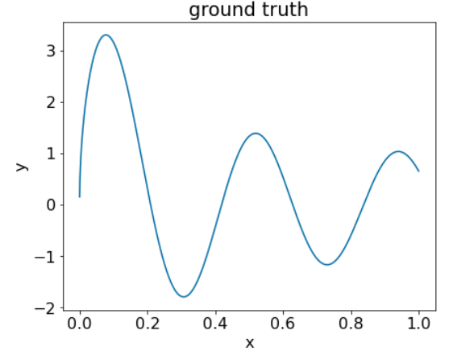
Пример работы градиентного бустинга

Slide 18
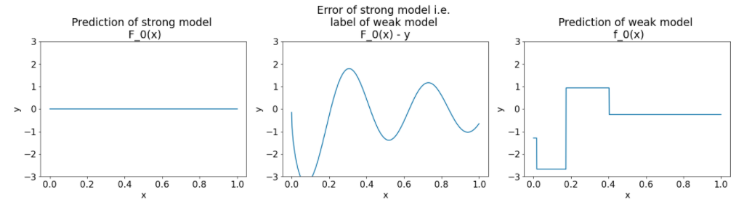
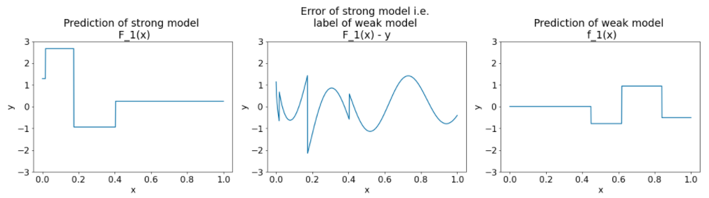
Пример работы градиентного бустинга
Первый шаг
Второй шаг

Slide 19
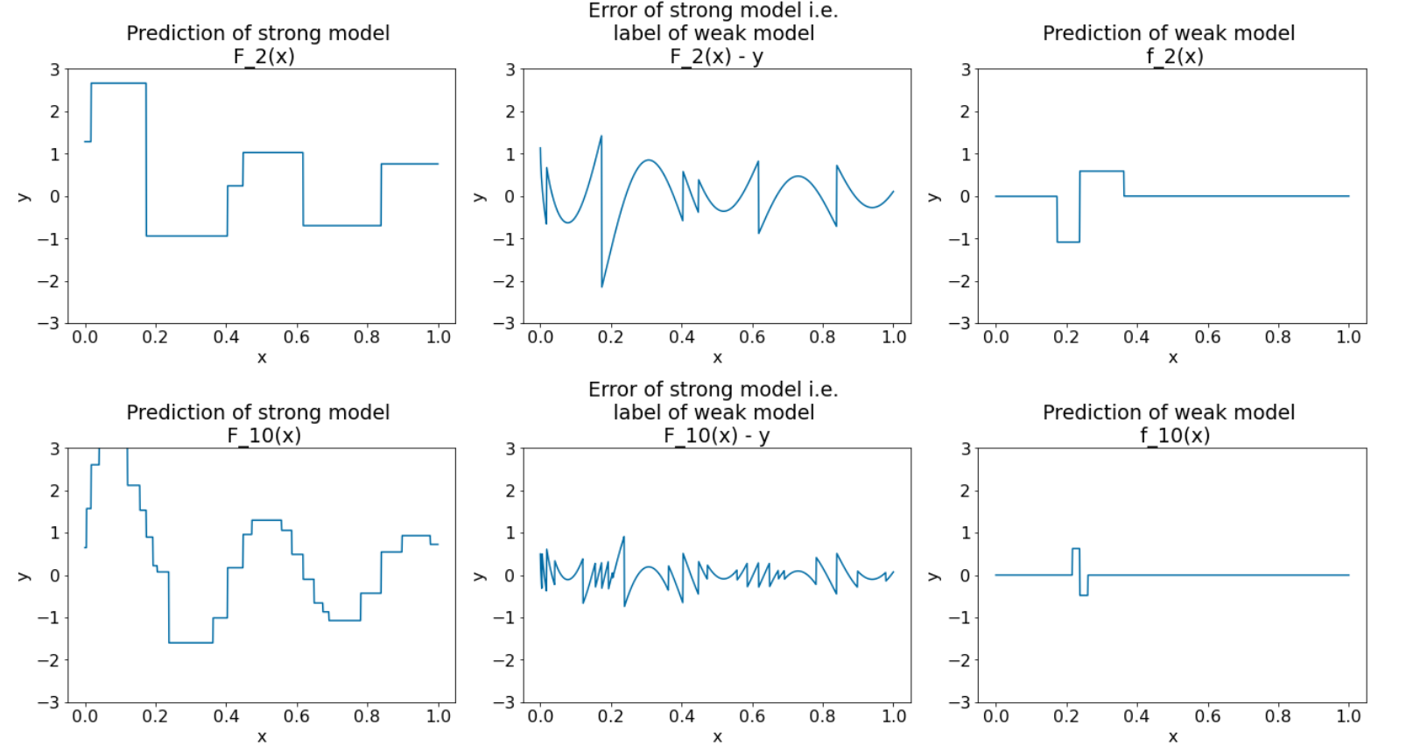
Пример работы градиентного бустинга
Третий шаг
…
11-й шаг

Slide 20
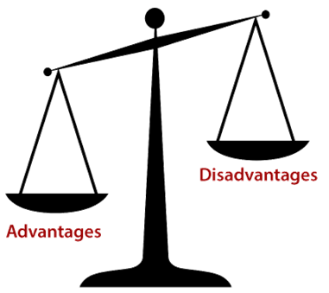
AdaBoost – достоинства и недостатки
Эффективный с вычислительной точки зрения
Позволяет решать сложные задачи, которые плохо решаются отдельными алгоритмами
Простой с точки зрения программирования Только один параметр настройки - число итераций
Не требует априорной информации о слабом классификаторе
Обеспечивает во многих случаях высокую точность прогнозирования
Прост для модификаций
Слишком эффективные или сложные классификаторы могут привести к переобучению
Чрезмерная чувствительность к выбросам
Громоздкие композиции из сотен алгоритмов не интерпретируемы
Требуются достаточно большие обучающие выборки
Не удается строить короткие композиции из «сильных» алгоритмов типа SVM (только длинные из слабых)
Слишком “слабые” слабые классификаторы плохо работают
Disadvantages
Advantages

Slide 21

Вопросы?
Ставим “+”,
если вопросы есть
Ставим “–”,
если вопросов нет

Slide 22
Современные реализации

Slide 23




Реализации бустинга

Slide 24
Реализации бустинга
Разработчик: Tianqi Chen (и команда DMLC) | Разработчик: Microsoft | Разработчик: Яндекс
Особенности: Поддержка предельно оптимизированного бустинга: продвинутый бустинг с регуляризацией L1 и L2. Обработка пропусков встроена. Работает медленнее, чем LGBM и CatBoost на больших данных, но очень стабилен и хорошо документирован. Строит деревья в глубину (depth-wise) — выбирает узлы по максимальной «выигрышной» глубине. Поддержка custom objective functions. | Особенности: Очень быстрый и эффективный по памяти, особенно на больших наборах данных. Строит деревья по листьям (leaf-wise), а не по глубине — быстрее находит оптимальное разбиение, но требует контроля глубины (иначе можно переобучиться). Поддерживает категориальные признаки напрямую (через categorical_feature). Поддержка histogram-based training — данные сначала дискретизируются (бининг), что сильно ускоряет обучение. | Особенности: Идеален для табличных данных с категориальными признаками — автоматически кодирует категориальные переменные по собственному алгоритму на основе target statistics (необычно и эффективно). Менее чувствителен к порядку данных и не требует сильной предобработки (в отличие от LGBM/XGBoost). Использует схему обучения с порядком (ordered boosting) — защищает от утечек таргета.
Минусы: Не поддерживает категориальные признаки напрямую — нужно делать one-hot или label encoding вручную. Менее эффективен по памяти по сравнению с LGBM. | Минусы: Может переобучаться быстрее, особенно на малых выборках. Более чувствителен к настройке параметров. | Минусы: Больше времени на обучение, чем LGBM (но стабильнее). Поддержка многоклассовой классификации не всегда столь гибка, как в XGBoost.

Slide 25
Реализации бустинга
Характеристика | XGBoost | LightGBM | CatBoost
Скорость обучения | Средняя | Очень высокая | Высокая (особенно на CPU)
Обработка категориальных | ❌ вручную | ✅ встроено | ✅ встроено (лучше всех)
Алгоритм роста дерева | depth-wise | leaf-wise | symmetric tree (бинарный)
Поддержка пропущенных данных | ✅ | ✅ | ✅
Устойчивость к переобучению | Высокая | Низкая/средняя | Высокая (благодаря ordered boosting)
Легкость настройки | Средняя | Сложнее | Простая (автообработка)
Поддержка GPU | ✅ | ✅ | ✅

Slide 26
Реализации бустинга
Если у вас… | Лучше использовать
Большие объёмы числовых данных | LightGBM
Много категориальных признаков без обработки | CatBoost
Нужна максимальная стабильность и гибкость | XGBoost
Много пропусков и хочется «просто работает» | CatBoost
Ограничения по CPU и памяти | LightGBM или CatBoost

Slide 27
Практика

Slide 28
Вопросы?
Ставим “+”,
если вопросы есть
Ставим “–”,
если вопросов нет

Slide 29
Заполните, пожалуйста,
опрос о занятии
по ссылке в чате

Slide 30
Приходите на следующие вебинары Метод опорных векторов
Спасибо за внимание!
Игорь Стурейко
Руководитель курсов: Reinforcement Learning, ML Professional, ML Basic, MLOps, FinML
Teamlead, главный инженер проекта,
Физический факультет МГУ, PhD теоретическая физика
Опыт:
Более 15 лет занимался прикладной математикой и мат моделированием
(Data Scientist) (Python, С++) в НИИ ПАО Газпром
@stureiko (TG)
LinkedIn: igor-stureiko
@rl_fintech (Мой канал о моделях в бизнесе)

